Slide 1


Thứ…ngày…tháng…năm 2022 Hoạt động trải nghiệm

Slide 2


ĐỒ DÙNG CỦA NGƯỜI THÂN – CÂU CHUYỆN YÊU THƯƠNG

Slide 3

TIẾT 1
SINH HOẠT DƯỚI CỜ

Slide 4


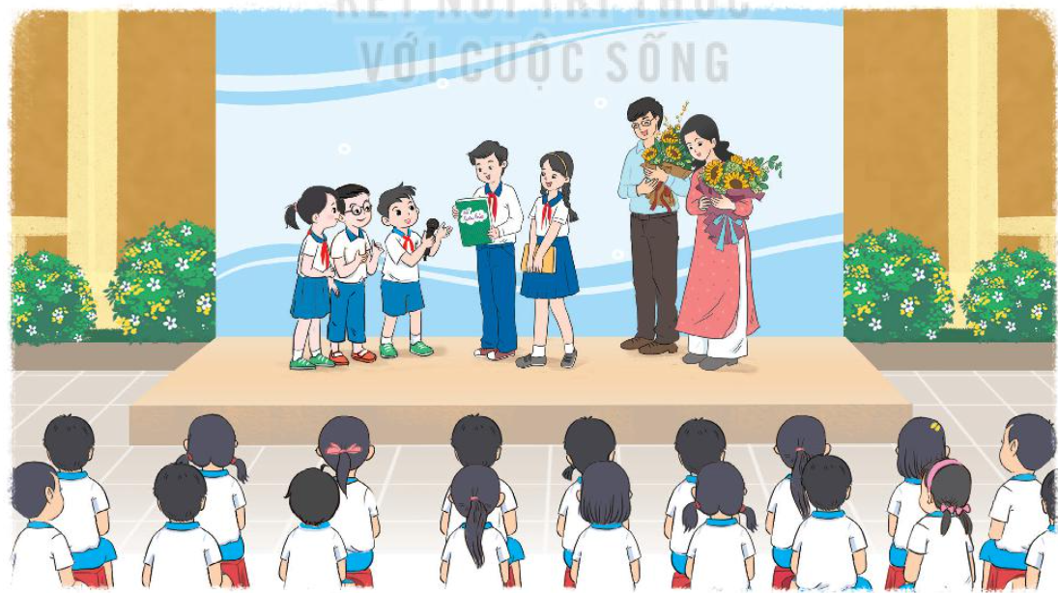
- Tham gia gia lưu về chủ đề “ Hành trang lên đường”

Slide 5

Nghe các học sinh cũ kể về những kỉ niệm với mí trường, gia đình – là hành trang họ mang theo trong cuộc đời
Những kỉ niệm về mái trường Tiểu học yêu dấu vẫn còn nguyên vẹn trong tôi. Mới ngày nào, tôi còn bỡ ngỡ trong ngày đầu tiên tới trường. Vậy mà giờ đây, tôi đã trở thành một học sinh lớp 3. T ôi vẫn còn nhớ mãi khung cảnh ngôi trường đã gắn bó. Những dãy nhà khang trang, với các phòng học đầy đủ trang thiết bị. Sân trường sạch sẽ, những hàng cây phượng vĩ, bằng lăng, xà cừ… thật nhiều kỉ niệm. Tiếng trống trường rộn rã chào đón năm học mới.

Slide 6

Nghe các học sinh cũ kể về những kỉ niệm với mí trường, gia đình – là hành trang họ mang theo trong cuộc đời
Thời gian trôi qua, ngôi trường tiểu học đã trở thành ngôi nhà thứ hai của tôi. Nơi đây đã chứng kiến thật nhiều kỉ niệm đáng quý của một cô học trò nhút nhát, đó chính là tôi. Còn nhớ ngày đầu tiên đi học, mẹ đưa tôi đến trường. Trong lòng tôi cảm thấy háo hức nhưng cũng thật hồi hộp. Ngôi trường đã ở đó, như một chứng nhân, chứng kiến bao thế hệ trưởng thành, bao kỉ niệm của tuổi học trò. Ngôi trường còn là nơi chắp cánh ước mơ, ươm mầm những mầm non để một mai đây, trở thành những cây xanh toả bóng cho đời. Ngôi trường còn giáo dục nhân cách và đạo đức của mỗi người, để ta sống ngày một hoàn thiện hơn…

Slide 7
TIẾT 2
ĐỒ DÙNG CỦA NGƯỜI THÂN

Slide 8

Khởi động

Slide 9

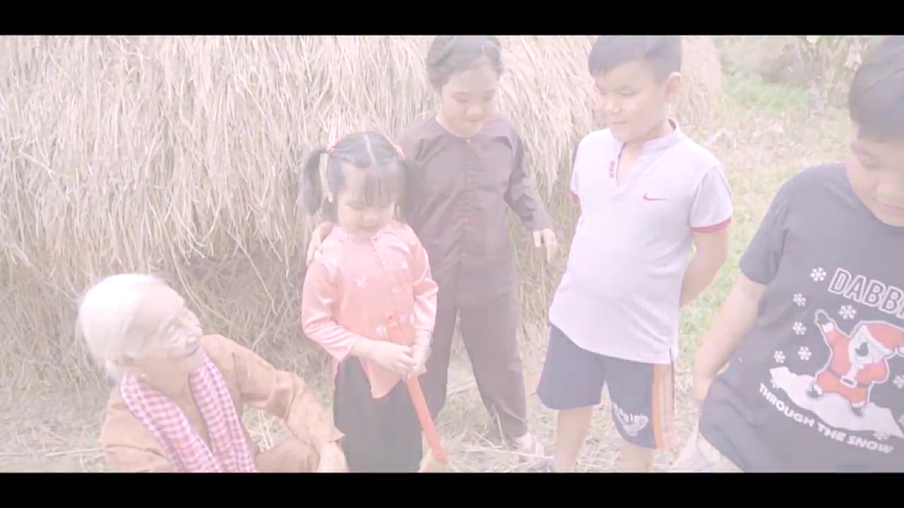
Nghe bài hát: Bé quét nhà

Slide 10
Trong bài hát: Bà đang làm gì?
Chổi bà bện có đẹp không? Bà bện những loại chổi nào ? Chổi to dùng để làm gì? Chổi nhỏ dùng để làm gì?
- Như vậy, công việc yêu thích của bà là gì?
* Tình cảm trong gia đình thêm gắn bó thông qua việc chúng ta quan tâm đến công việc yêu thích của người than, những gì người thân mình làm tốt, làm giỏi nhất.

Slide 11
KHÁM PHÁ
CHỦ ĐỀ

Slide 12




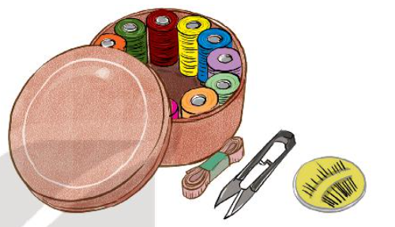

1.Tìm hiểu về người thân qua đồ dùng yêu thích của họ.
- Kể về một đồ yêu thích của người thân và cách người thân giữ gìn món đồ đó
THẢO LUẬN NHÓM

Slide 13
Theo em, vì sao người thân của em lại gắn bó với món đồ ấy?
- Đồ vật đó nói lên điều gì về người thân của em?
Nếu vật này chẳng may bị mất thì người thân của em có buồn không?
* Kết luận: Đồ vật có thể nói lên sở thích của người thân: Người ấy yêu thích gì? Đồ vật có thể nói lên thói quen của người thân: Người ấy hay làm việc gì? Đồ vật còn có thể nhắc nhở về một kỉ niệm của người thân nữa: Có điều gì đáng nhớ liên quan đến đồ vật ấy?

Slide 14
Mở rộng và tổng kết
CHỦ ĐỀ

Slide 15
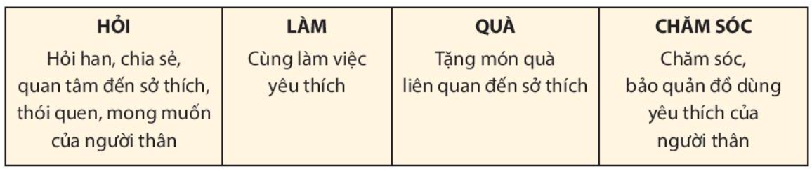

Slide 16

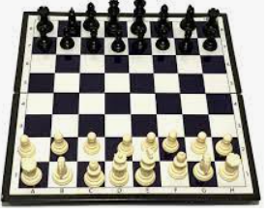

Nghe các học sinh cũ kể về những kỉ niệm với mí trường, gia đình – là hành trang họ mang theo trong cuộc đời
- Ông nội em rất thích bộ cờ vua. Mỗi lần chơi xong ông đều lau chùi những quân cờ cẩn thận và cất ở trong tủ kính.

Slide 17
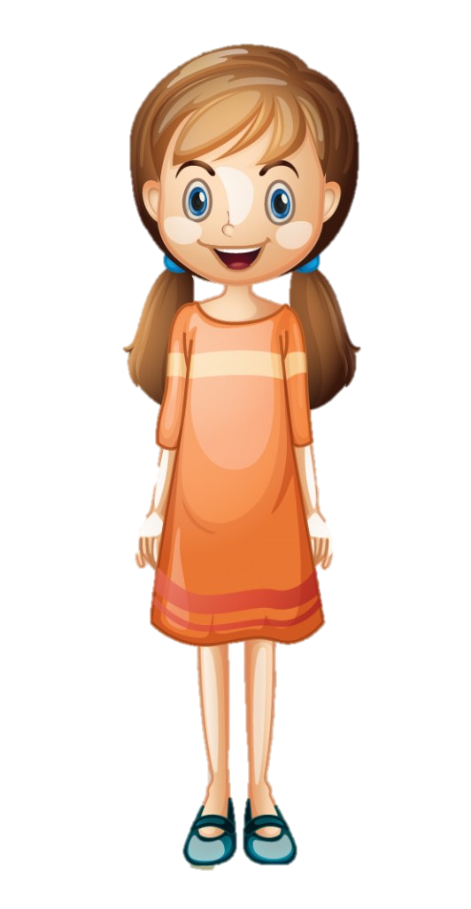
Nghe các học sinh cũ kể về những kỉ niệm với mí trường, gia đình – là hành trang họ mang theo trong cuộc đời
Điều em biết được về người thân qua món đồ này: Bà là người rất cẩn thận, trân trọng và nâng niu những đồ vật này.

Slide 18

- Chia sẻ điều em biết được về người thân qua món đồ này.
Anh trai tớ thích đá bóng. Đây là quả bóng bố mẹ tớ tặng anh nhân dịp sinh nhật.

Slide 19

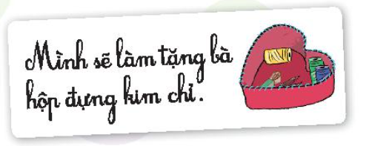

2.Lựa chọn việc làm phù hợp thể hiện sự quan tâm, chăm sóc
người thân.
- Dự kiến những việc em sẽ làm để:
+ Chăm sóc, bảo quản đồ dùng yêu thích của người thân
+ Thể hiện sự quan tâm đến sở thích, thói quen, mong muốn của người thân.

Slide 20
- Những việc em sẽ làm để:
+ Chăm sóc, bảo quản đồ dùng yêu thích của người thân: lau chùi bụi bám bẩn, sắp xếp những đồ đó gọn gàng,...
+ Thể hiện sự quan tâm đến sở thích, thói quen, mong muốn của người thân: thường xuyên chơi cờ với ông, giúp mẹ nấu ăn và dọn dẹp nhà cửa, đọc sách cùng bố, tự tay làm quà tặng người thân,...

Slide 21
“ Hỏi han để chia sẻ
Cùng làm để vui thêm
Tặng món quà hợp ý
Đồ vật luôn giữ gìn.”

Slide 22
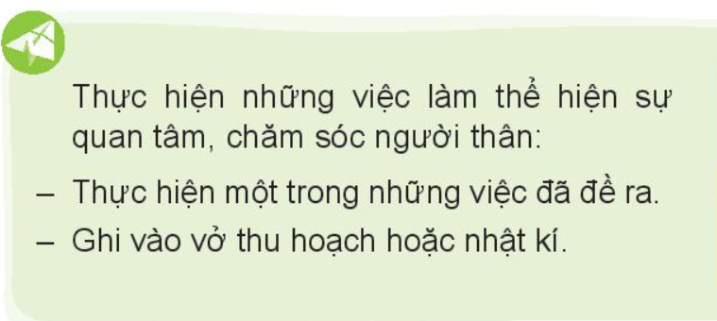


Slide 23
TIẾT 3
Sinh hoạt lớp
CÂU CHUYỆN YÊU THƯƠNG

Slide 24

TỔNG KẾT TUẦN

Slide 25


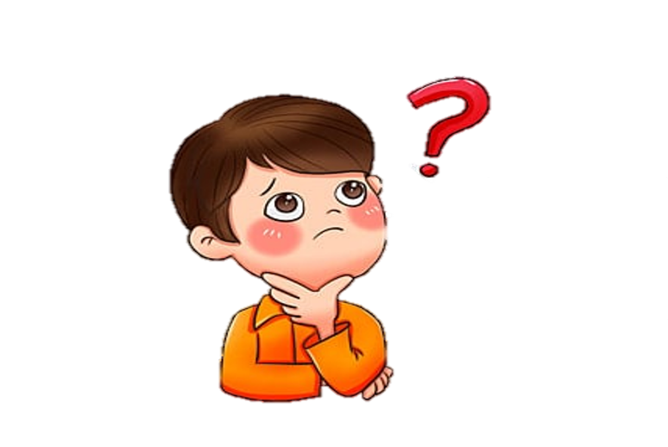
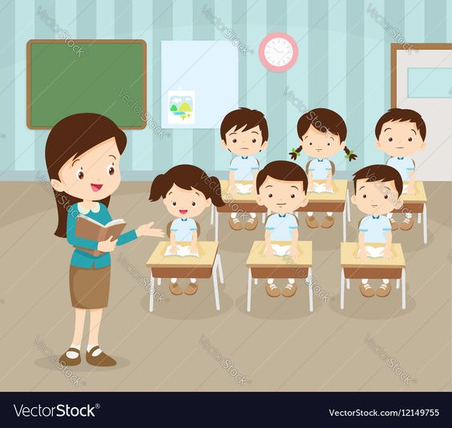
TÌNH CẢM GIA ĐÌNH
1. HOẠT ĐỘNG TỔNG KẾT TUẦN
- Tổng kết hoạt động tuần.
- Đề ra phương hướng hoạt động tuần tới

Slide 26
CHIA SẺ THU HOẠCH SAU TRẢI NGHIỆM VÀ HOẠT ĐỘNG NHÓM

Slide 27
- Sắm vai xử lý tình huống thể hiện sự quan tâm, chăm sóc người thân.
THẢO LUẬN NHÓM
- Em đã làm gì? Người thân có bất ngờ và vui không? Em cảm thấy thế nào khi làm việc đó?
- Em có ý định tiếp tục làm việc này không?

Slide 28
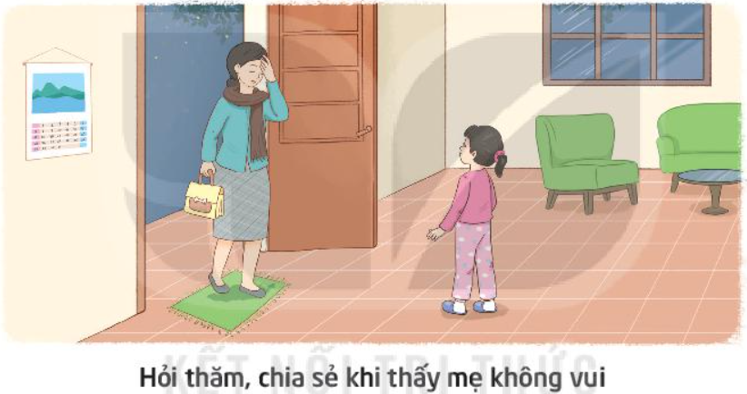
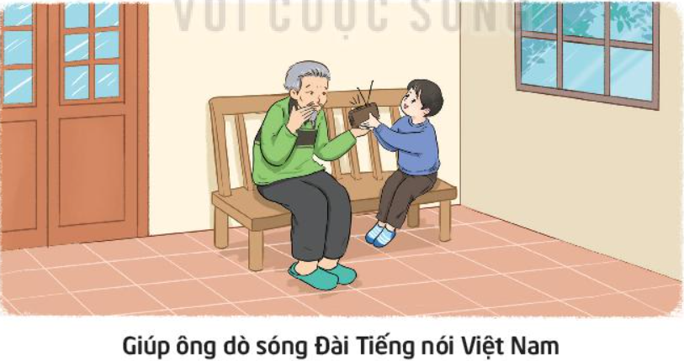

Slide 29
- Chia sẻ về những việc em đã làm thể hiện sự quan tâm, chăm sóc người thân.
Những việc em đã làm thể hiện sự quan tâm, chăm sóc người thân:
+ Hỏi thăm sức khỏe của ông bà, bố mẹ thường xuyên.
+ Giúp đỡ bố mẹ công việc nhà.
+ Xỏ chỉ vào kim khâu giúp bà
+ Đấm lưng, xoa bóp chân tay cho bố mẹ, ông bà,..
+ Tự tay làm quà tặng người thân.
* Kết luận: Trong cuộc sống có rất nhiều tình huống khác nhau để chúng ta có cơ hội quan sát và thực hiện các hành động chăm sóc người than với nhiều yêu thương.

Slide 30
Cam kết hành động

Slide 31
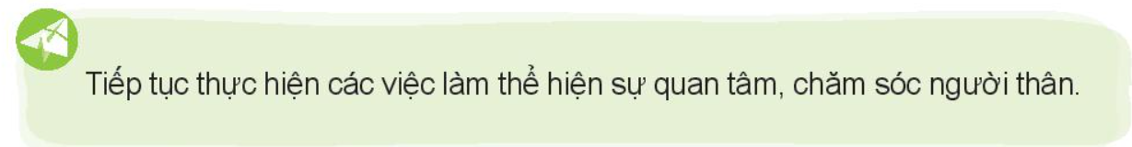

Slide 32

Củng cố - dặn dò

Slide 33
Hẹn gặp lại các em

